Slide 1
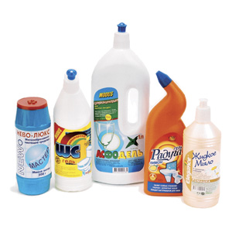
Синтетичні мийні засоби

Slide 2
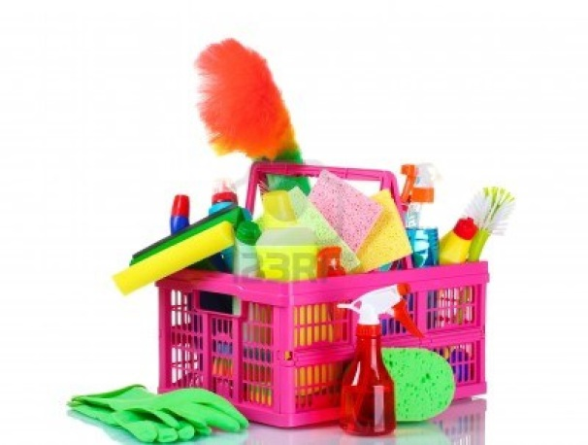
Проблема
-Згубний вплив синтетичних мийних засобів на довкілля та здоров’я людини. -Масове виробництво та використання -Відсутність законодавчої бази

Slide 3
ПЛАН
1.Поняття «синтетичні мийні засоби» 2.Історія виникнення 3.Переваги та недоліки використання СМЗ 4.Вплив на здоров’я та довкілля
5.Вітчизняна законодавча база та закордонний досвід 6.Пошук альтернативи 7.Висновки 8.Використана література

Slide 4
Поняття СМЗ
Синтетичні мийні засоби – це складні багатокомпонентні суміші, в якості основного компонента яких використовують аніоноактивні, катіоноактивні, амфотерні і не-йоногенні поверхнево активні речовини.

Slide 5
Компоненти | Країни-виробики
 | Країни Європи | США | Країни Азії та Латинської Америки | Україна
алкілбензол сульфат | 4-12 | 7-20 | 4-30 | 6-15
алкілсульфат | 0-12 | 0-11 | — | —
етоксилат оксоспирту | 5-10 | 2-5 | 0,1-12 | 0 — 5
алкілнонілфеноли | — | — | — | 0-5
Мило С₂о~ С₂2 або силикони | 1-3 | 0-0,5 | 0-4 | 0-3
цеоліт 4А або Р | 20-35 | 10-35 | 5-25 | 0-20
триполіфосфат натрію | — | — | 10-23 | 10-35
карбонат натрію | 5-20 | 10-35 | 7-45 | 5-30
перборат натрію | 10-15 | 0-6 | 1-10 | 10-15
перкарбонат натрію | 12-20 | Немає данних | 1-10 | 10-15
ТАЕД (тетраацетил-етилендіамин) | 2-7 | 0-3 | 0,1-2,5 | 0-5
оптичні відбілювачі | 0,1-0,3 | < 0,5 | < 0,5 | 0,1-0,3
силикат натрію (рідкий) | 0-10 | 1-15 | 2-20 | 2-8
полікарбоксилат | 1-4 | 1-6 | 0,3-3,5 | 0-3

Slide 6
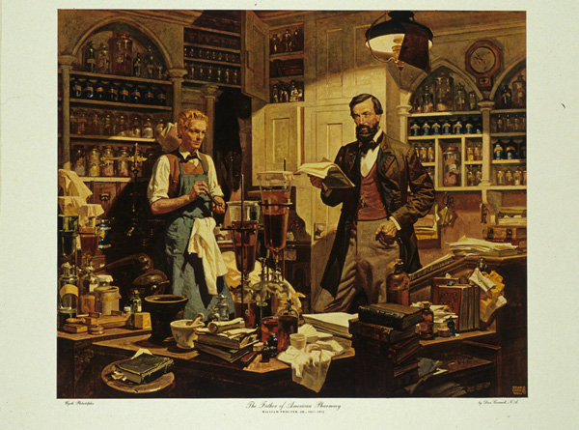
Історія виникнення
У далекій древності волосся для краси намащували оліями і пахощами. У дні жалоби голову посипали попелом. Це і є прообраз мила.
Миючі ж ефекти певних синтетичних ПАР були помічені в 1913 А. Рейхлером, бельгійським хіміком.
Першим комерційно доступним детергентом, що використовував ці спостереження, була суміш Nekal, яка продавалась в Німеччині в 1917, щоб полегшити нестачу мила в Першій світовій війні.

Slide 7
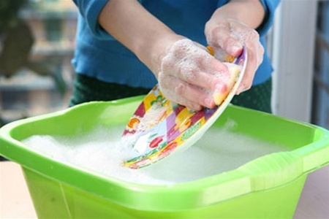
Вплив на здоров’я людини та довкілля
СМЗ прилипають до зябер, вода починає прилипати до СМЗ, і зябра ллється вода, і риби захлинаються
Якщо в організм людини потрапляє СМЗ з недомитої тарілки, то захисна оболонка навколо стінок шлунка стає тоншою. Результат — виразка шлунка.
До мийних засобів додають фосфати, які у водоймах перетворюються на речовини, що живлять мікроорганізми. Вони починають швидко розмножуватись. А це спричиняє заболочення водойм та так званому «цвітінню води».

Slide 8
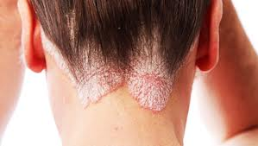
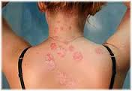
Лікарі-дерматологи ввели поняття «синдром чистої білизни», з’ясувавши, що і самі фосфати, які потрапляють на шкіру людини при купанні в забруднених водоймах або з поверхні недостатньо виполоканих речей, можуть спричинити алергію та різні захворювання шкіри (дерматози).

Slide 9
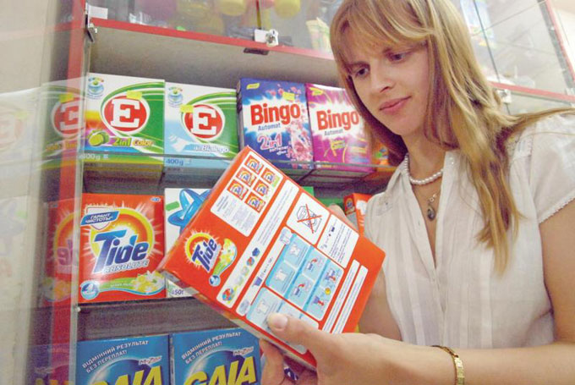
Законодавча база
Коли новий закон ЄС про зміст фосфатів набуде чинності, кількість цих речовин в мийних засобах, що продаються у регіоні, буде обмежено до 0,5%.
Міністерство економічного розвитку і торгівлі розробило законопроект, який введе обмеження на вміст фосфатів у мийних засобах, але вводитися він буде поступово: з 2013 року вміст фосфатів повинен бути не більше 17%, 2015 року — 10%, 2018 року — 5%, а з 1 січня 2020 року — 0%.

Slide 10
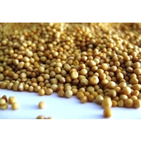
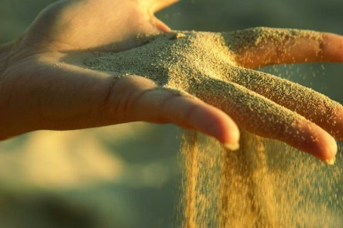
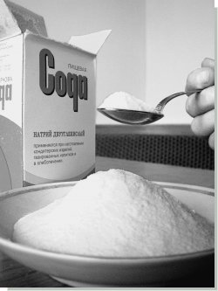
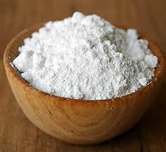
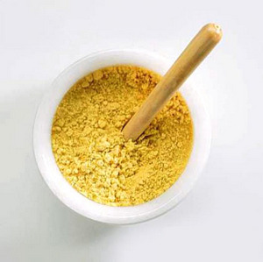
Альтернатива

Slide 11
Висновки
Синтетичні мийні засоби – це складні багатокомпонентні суміші, в якості основного компонента яких використовують ПАР.
Люди здавна використовували мийні засоби та розвивали виробництво їх
СМЗ негативно впливають на травну систему та шкірний покрив людини.
В Україні не розвинуте законодавство щодо СМЗ, та люди не навчені екологічно мислити
В СМЗ є доступна альтернатива

Slide 12
Презентацію підготувала:
Учениця 11-А класу
Бардин Соломія

